Slide 1
Scrum.
Организация гибкого процесса разработки.
Сергей Семёнов
24.08.2011

Slide 2
Agenda
Введение
Scrum это..
Scrum в деталях
Масштабируемость
Scrum и XP
Результаты

Slide 3
История
1986г. Хиротака Такеучи и Икуджиро Нонака: «подход регби».
1991г. ДеГрейс и Шталь: «подход регби» - это Scrum.
1995г. Джеф Сазерленд и Кен Швабер: задокументировали и явили свету Scrum как подход для разработки ПО.

Slide 4



Разработка: Последовательная против параллельной
Требования
Дизайн
Разработка
Тестирование
Вместо того, чтобы выполнять эти активности по очереди...
... Скрам команды делают понемногу от каждой все время
Источник: “The New New Product Development Game” by Takeuchi and Nonaka. Harvard Business Review, January 1986.

Slide 5
Популярность Скрам
Microsoft
Yahoo
Google
Electronic Arts
Lockheed Martin
Philips
Siemens
Nokia
IBM
Capital One
BBC
Intuit
Nielsen Media
First American Real Estate
BMC Software
Ipswitch
John Deere
Lexis Nexis
Sabre
Salesforce.com
Time Warner
Turner Broadcasting
Oce

Slide 6
Применение Скрам
Коммерческое ПО
Внутренняя разработка
Разработка на заказ
Проекты с фиксированной стоимостью
Финансовые приложения
ISO 9001-сертифицированные приложения
Встроенные системы
24x7 системы с требованиями 99.999% работоспособности
Создание «Унифицированного истребителя-бомбардировщика»
Разработка видеоигр
Жизненно важные системы, утвержденные Управлением по контролю за продуктами и лекарствами (США)
ПО контроля за спутниками
Веб-сайты
Портативное ПО
Мобильные телефоны
Приложения работы сети
ISV приложения
Некоторые крупнейшие, широко используемые приложения

Slide 7
Scrum это…
Гибкий подход к разработке ПО (принципы, рекомендации).
Это фреймворк (не готовая к применению методология).
Описание организационных аспектов процесса (не инженерных).

Slide 8
Основные характеристики
Самоорганизующаяся кросс-функциональная команда.
Все требования записываются в виде единого списка Product Backlog.
Продукт разрабатывается итеративно, серией “спринтов”, каждый не больше месяца.
Agile.

Slide 9

Scrum в действии
Картинка доступна на www.mountaingoatsoftware.com/scrum

Slide 10
Спринты
Скрам проекты развиваются сериями “спринтов”.
Типичная продолжительность – от 2-х недель до месяца с жестким ограничением по времени.
Постоянная продолжительность спринта привносит ритм в разработку.
Состав команды и требования в течение спринта не должны меняться.
Продукт проектируется, разрабатывается и тестируется на протяжении одного спринта.

Slide 11
Agile-манифест – декларация ценностей
Люди и взаимодействие
процессов и инструментов
важнее
Работающий продукт
исчерпывающей документации
важнее
Сотрудничество с заказчиком
согласования условий контракта
важнее
Готовность к изменениям
следования первоначальному плану
важнее
Источник: www.agilemanifesto.org/iso/ru

Slide 12
Структура Скрам
Роли
Владелец продукта
Скрам-мастер
Команда
Ритуалы
Планирование спринта
Ежедневный Скрам
Обзор спринта
Ретроспектива спринта
Артефакты
Бэклог продукта
Спринт бэклог
Burndown charts

Slide 13
Роли
Роли
Владелец продукта
Скрам-мастер
Команда
Ритуалы
Планирование спринта
Ежедневный Скрам
Обзор спринта
Ретроспектива спринта
Артефакты
Бэклог продукта
Спринт бэклог
Burndown charts

Slide 14

Владелец продукта
Миссия: образ продукта
Один человек
Определяет требования к продукту
Определяет дату релиза и наполненность
Ответственен за доходность проекта (ROI)
Назначает приоритеты требованиям, исходя
из их рыночной ценности
Корректирует приоритеты на каждой итерации, если необходимо
Принимает работу

Slide 15

Скрам-мастер
Миссия: эффективная организация
Представляет руководство проекта
Ответственен за внедрение ценностей и практик Скрам
Не раздает задания
Устраняет препятствия
Ответственен за эффективность работы команды
Обеспечивает видимость и прозрачность ситуации в команде
Защищает команду от внешних воздействий

Slide 16





Команда
Миссия: качественный продукт
Обычно 5-9 человек
Кросс функциональная
  программисты, тестировщики, дизайнеры...
Заняты полный рабочий день
  Могут быть исключения (например, администратор базы данных)
Команды самоорганизуются
  В идеале, нет специальных ролей
Состав команды может меняться только между спринтами

Slide 17
Ритуалы
Роли
Владелец продукта
Скрам-мастер
Команда
Ритуалы
Планирование спринта
Ежедневный Скрам
Обзор спринта
Ретроспектива спринта
Артефакты
Бэклог продукта
Спринт бэклог
Burndown charts

Slide 18




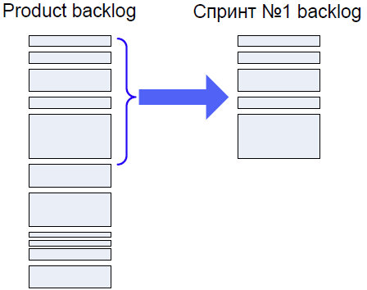
Планирование Спринта
Команда
Планирование
Что делаем
Бэклог продукта
Цель спринта
Выбираем Цель спринта
Оцениваем Product Backlog
Создаём Sprint Backlog из элементов Product Backlog с учётом производительности
Бизнес среда
Продукт
Спринт
бэклог
Технология

Slide 19
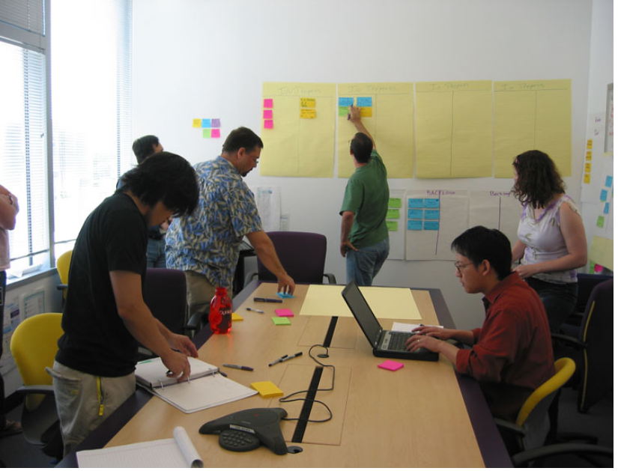
Ежедневный скрам
Цель: обновление статуса спринта
Характеристики
  Ежедневно
  15 минут
  Стоя
Не для решения проблем
  Приглашены все желающие
  Только участники команды могут говорить (владелец продукта - тоже часть команды)
ScrumMaster лишь ведет собрание

Slide 20

Каждый отвечает на три вопроса
1
Что ты сделал вчера?
2
Что будешь делать сегодня?
3
Что тебе мешает?
Это НЕ статусный отчет Scrum-мастеру!
  Это обязательства перед коллегами

Slide 21
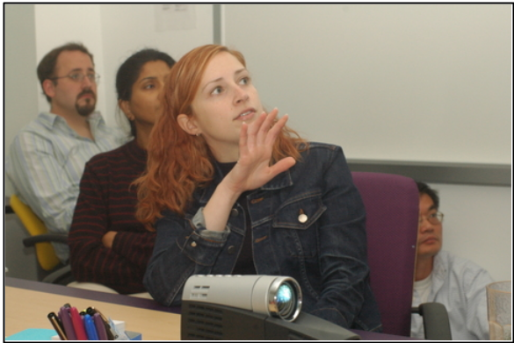
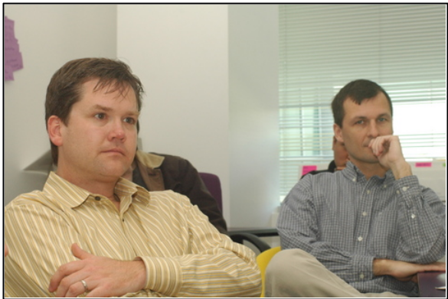
Обзор спринта
Цель: обратная связь, показ результатов
Команда представляет, что было сделано
за спринт
Фокус на результат, а не процесс
Обычно принимает форму демонстрации
Неформально
  Максимум 2 часа на подготовку
  Без слайдов
Вся команда участвует
Приглашены все, кому может
быть интересно

Slide 22
Ретроспектива
Цель: повышение производительности
Периодический пересмотр того, что работает, а что нет
Обычно 15-30 минут
После каждого спринта
Участвует вся команда
Возможно, приглашен Владелец продукта, заказчики или кто-то из менеджмента компании

Slide 23
Артефакты
Роли
Владелец продукта
Скрам-мастер
Команда
Ритуалы
Планирование спринта
Ежедневный Скрам
Обзор спринта
Ретроспектива спринта
Артефакты
Бэклог продукта
Спринт бэклог
Burndown charts

Slide 24

Бэклог продукта
Требования
Список желательной функциональности
В идеале написан так, что каждый элемент имеет значение для конечного пользователя
Приоритеты выставляются Владельцем продукта
Приоритеты обновляются в начале спринта
Бэклог продукта

Slide 25
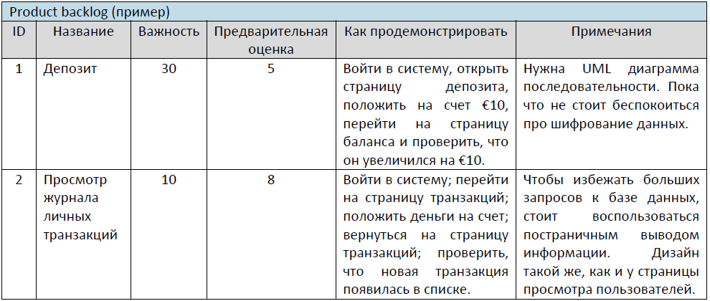
Пример бэклога продукта

Slide 26
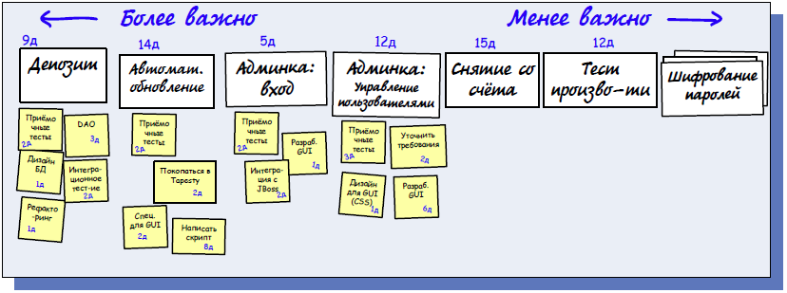
Бэклог спринта

Slide 27
Управление бэклогом спринта
Члены команды выбирают работу на свой выбор
  Задачи никогда не назначаются принудительно
Оценка оставшейся работы ежедневно обновляется
Любой член команды может добавить, удалить или изменить элементы Бэклога Спринта
Задачи на спринт могут появляться в ходе работы
Если задача не понятна, то этому элементу бэклога резервируется больше времени и он разбивается на составные части позже
Оценка оставшейся работы обновляется, по мере того как узнаем больше о задачах

Slide 28
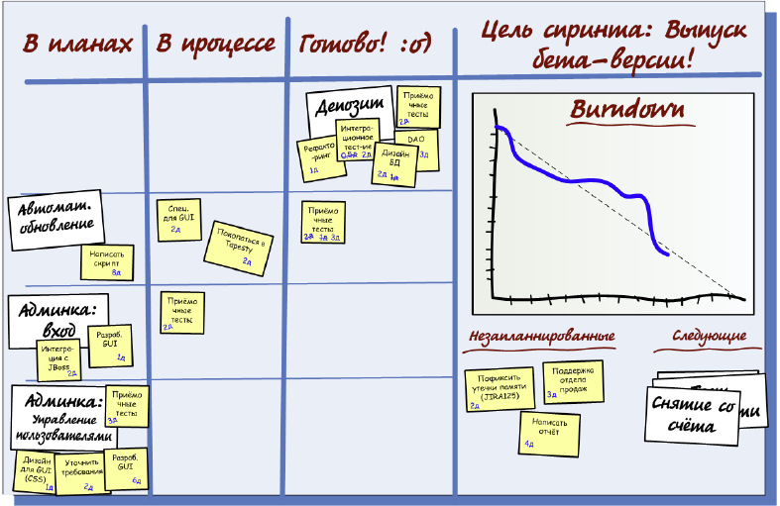
Спринт burndown chart

Slide 29
Масштабируемость
Обычно команда состоит из 7 ± 2 человек
  Масштабируемость за счет групп команд
Факторы расширения
  Тип приложения
  Размер команды
  Рассредоточенность команды
  Продолжительность проекта
Scrum использовался в проектах со сложной структурой, где работало более 500 человек

Slide 30
Scrum и XP
Парное программирование
TDD
Рефакторинг
Code Review
CI

Slide 31
Что в результате
Клиент
  Получение наиважнейших, с точки зрения бизнеса, ценностей в наикротчайшие сроки
Команда
  Эффективность
  Творчество
  Удовольствие

Slide 32
Что осталось интересного
Impediment Backlog
Planning Poker
Производительность, Фокус-фактор
…

Slide 33
Где еще почитать
www.mountaingoatsoftware.com/scrum
www.scrumalliance.org
www.controlchaos.com
scrumdevelopment@yahoogroups.com

Slide 34
Книги по Scrum
Agile and Iterative Development: A Manager’s Guide by Craig Larman
Agile Estimating and Planning by Mike Cohn
Agile Project Management with Scrum by Ken Schwaber
Agile Retrospectives by Esther Derby and Diana Larsen
Agile Software Development Ecosystems by Jim Highsmith
Agile Software Development with Scrum by Ken Schwaber and Mike Beedle

Slide 35
Книги по Scrum
Scrum and The Enterprise by Ken Schwaber
Scrum and XP from the Trenches by Henrik Kniberg
Succeeding with Agile by Mike Cohn
User Stories Applied for Agile Software Development by Mike Cohn

Slide 36



Первоисточник
Работа выполнена на основе перевода презентации Майка Кона «Введение в Scrum». Перевод на русский язык осуществлен Марией Евграшиной и Тимофеем Евграшиным The Improved Methods http://tim.com.ua в соавторстве с Алексеем Кривицким SCRUMguides http://scrumguides.com. Часть слайдов были удалены, изменены или добавлены.
Также в нескольких слайдах были использованы картинки из книги Scrum and XP from the Trenches by Henrik Kniberg.

Slide 37

Авторские права
Вы можете:
  Делиться ―копировать и передавать эти материалы
  Изменять ― адаптировать и дополнять эти материалы
При условии
  Первоисточник. Вы должны указать в своей работе всех авторов материалов, которые предоставлены на основе этой или других лицензии(но это не означает, что автор поддерживает вас или вашу работу ).
Ничто в этой лицензии не нарушает и не ограничивает моральные права автора
Подробнее о лицензии можно узнать:
http://creativecommons.org/licenses/by-nc/3.0/

Slide 38



Контактная информация
Презентация: Майк Кон
mike@mountaingoatsoftware.com
www.mountaingoatsoftware.com
(720) 890-6110
Вы можете удалить этот слайд или какой-либо другой, но вы должны указать источник где-либо в вашей презентации. Используйте логотип и название компании (как, например, в левом нижнем углу) или включите в презентацию слайд, где говорится, что часть слайдов (или все) вашей презентации взяты из этого источника.
Спасибо.

